Slide 1
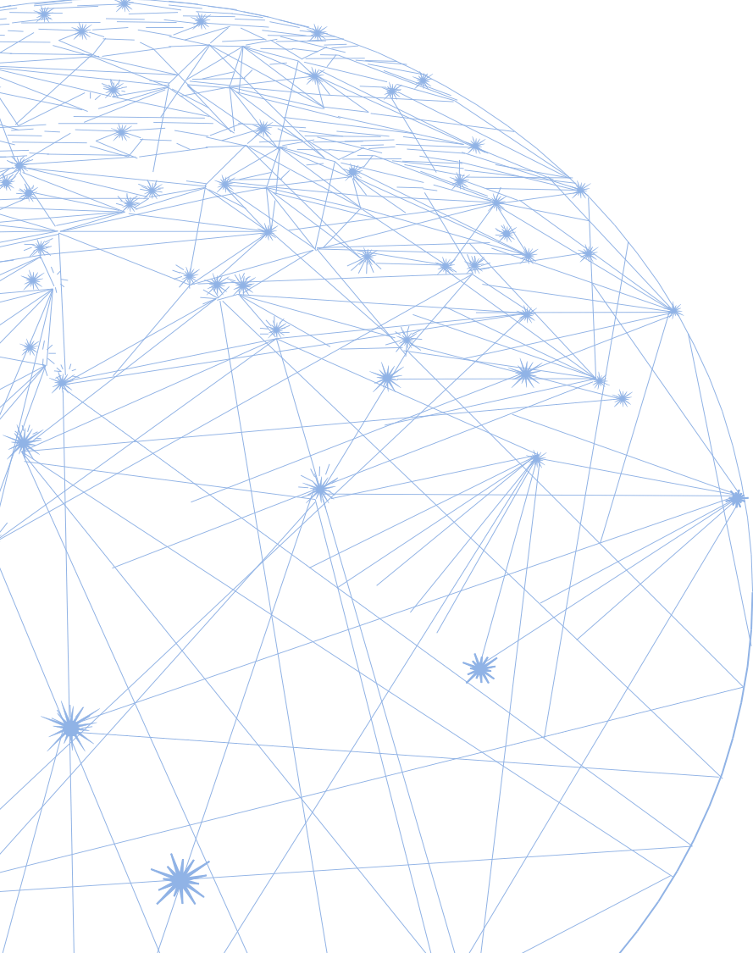

В. А. Смирнов
доктор физ.-мат. наук, профессор,
заведующий кафедрой элементарной математики
Московского педагогического государственного университета
Традиции и современность в новом УМК по геометрии
В.А. Смирнова, И.М. Смирновой.
2023

Slide 2
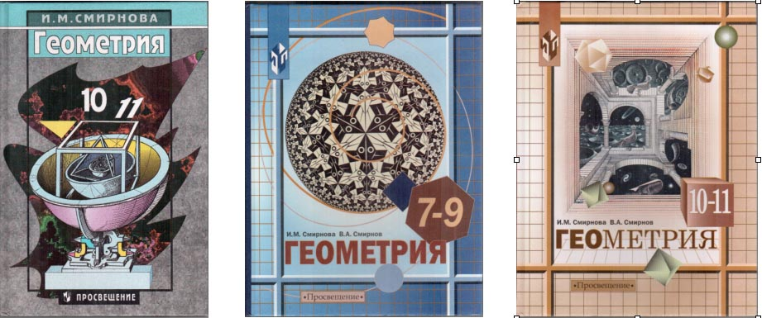
За последние 25 лет нами было написано и опубликовано более 120 статей, посвящённых актуальным вопросам обучения геометрии в школе, более 140 книг (учебников, пособий) по геометрии.
Первые учебники были изданы в издательстве «Просвещение» в 1997 и 2001 году, имели гриф «Рекомендовано» и входили в Федеральный перечень.

Slide 3
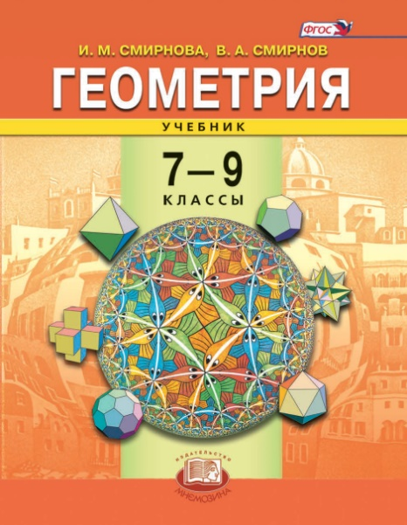
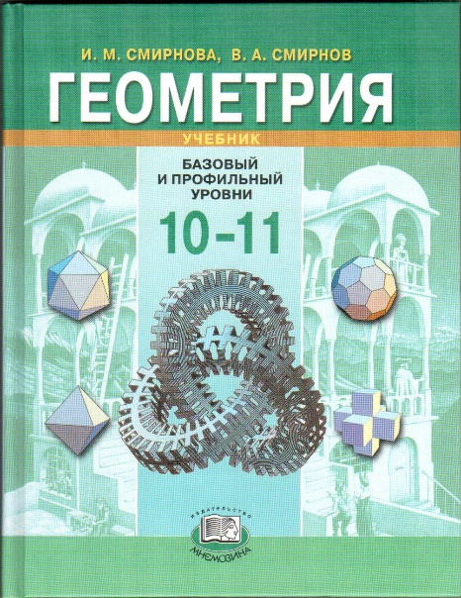
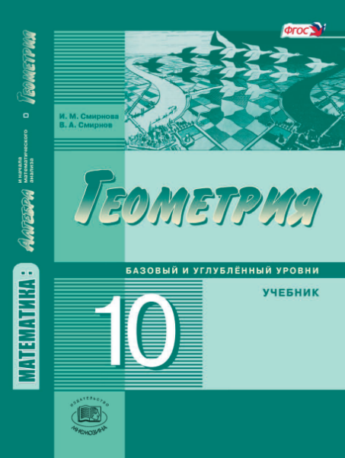
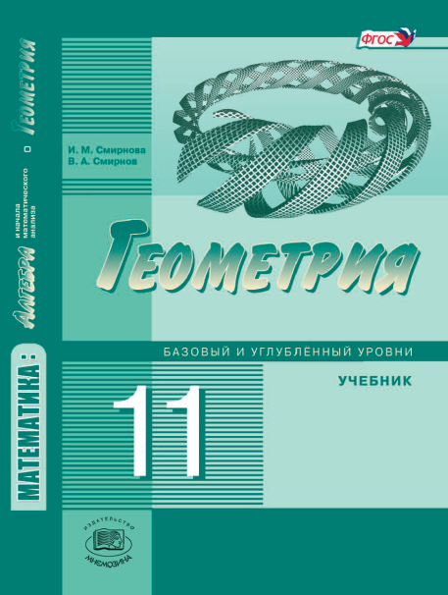


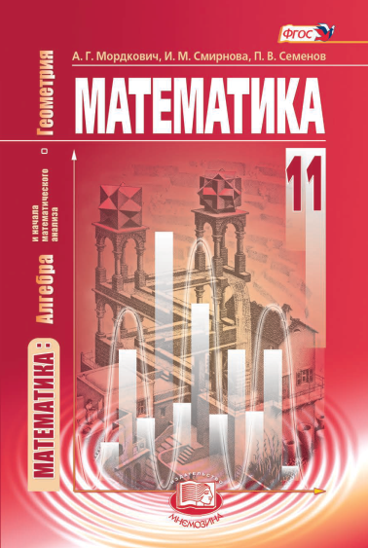
С 2003 года учебники и пособия, входящие в УМК по геометрии, имеют гриф «Рекомендовано» и входят в Федеральный перечень

Slide 4
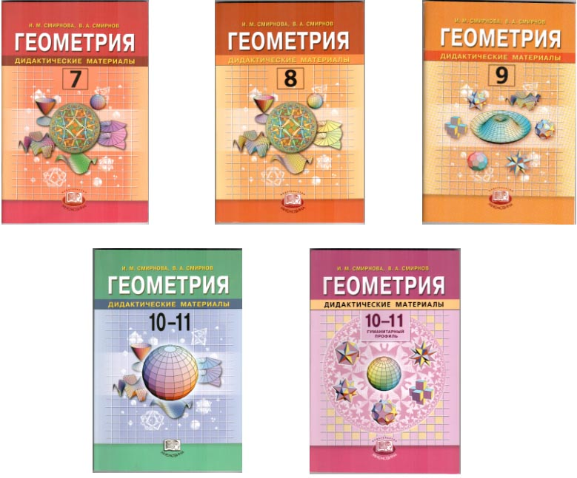
Дидактические материалы

Slide 5
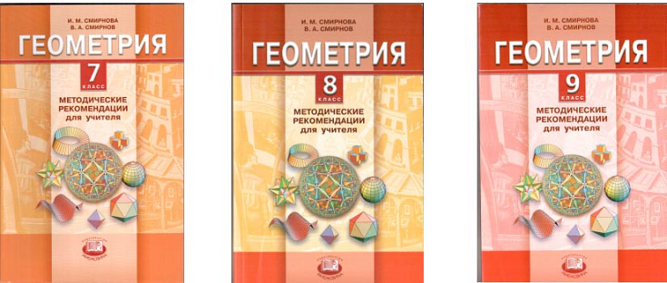
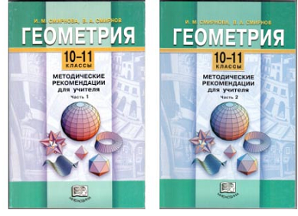
Методические рекомендации

Slide 6
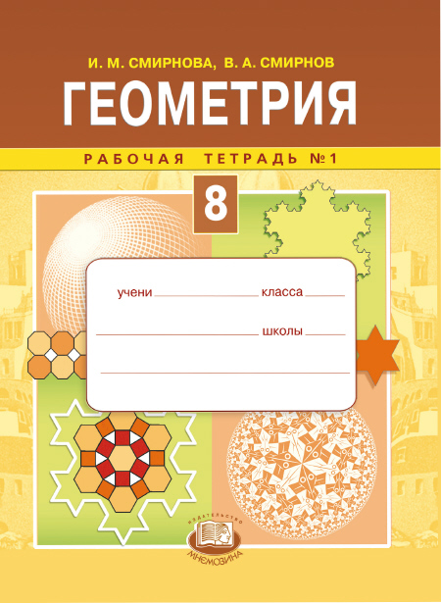
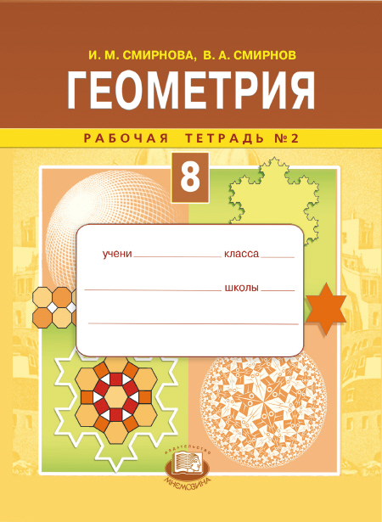
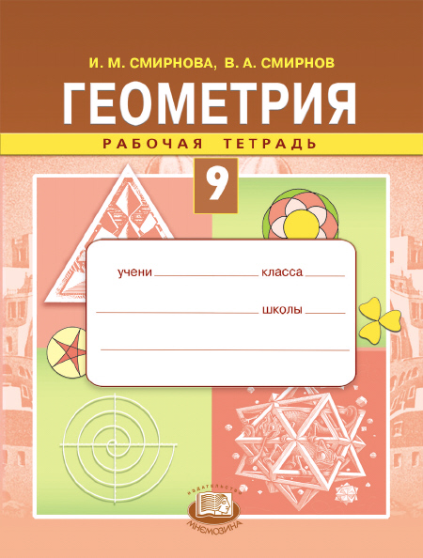
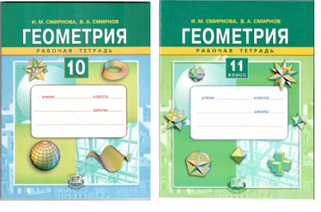
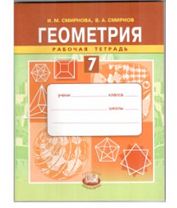
Рабочие тетради для 7-9 и 10-11 классов

Slide 7

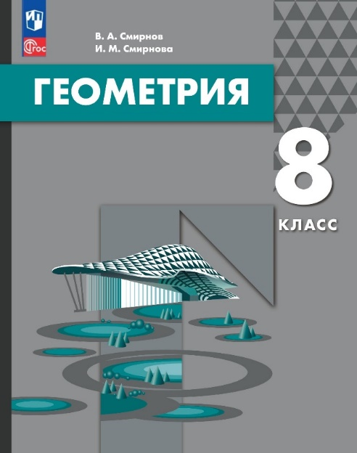

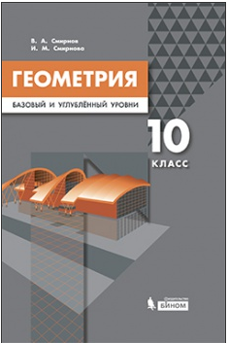

Наши новые учебники геометрии, входящие в Федеральный перечень 2023-2024 уч. г.

Slide 8





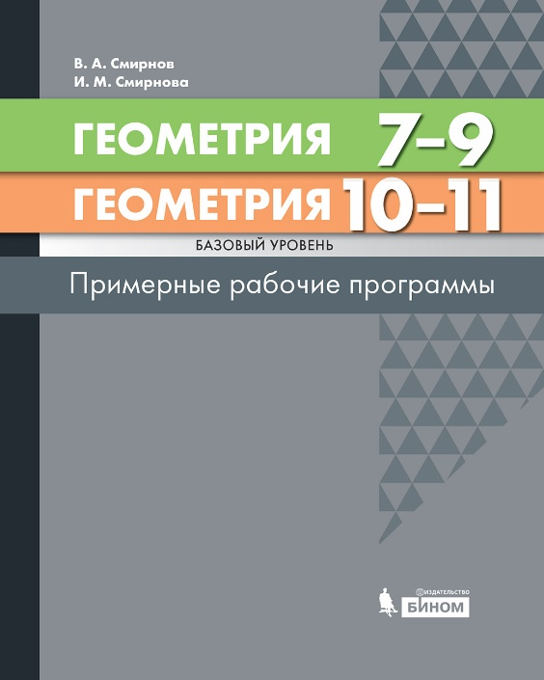
Методические пособия и рабочие программы

Slide 9

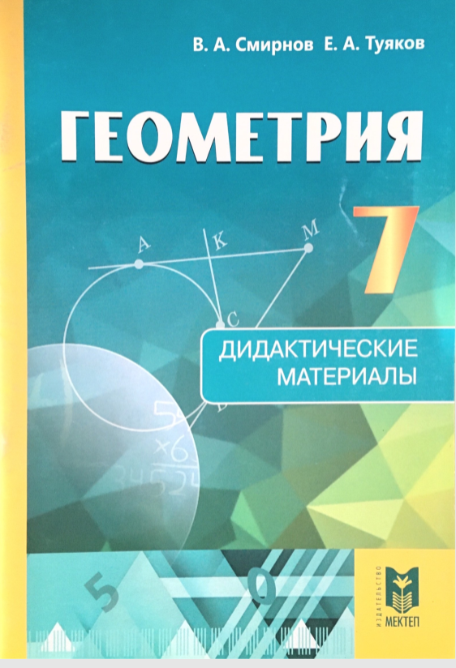
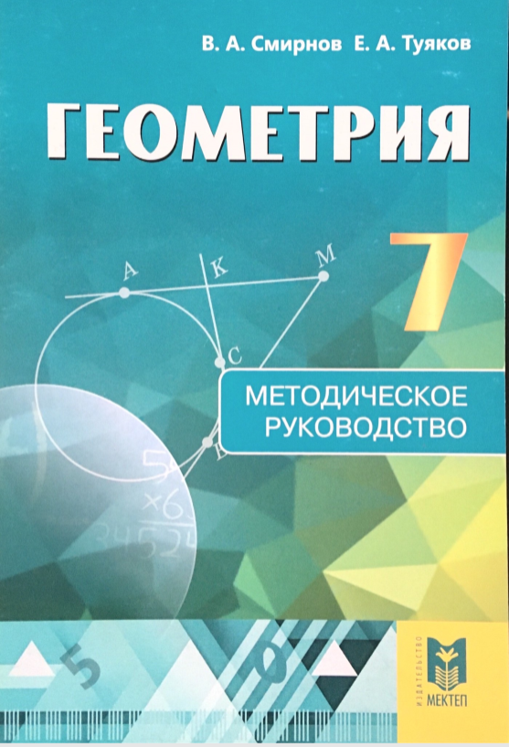
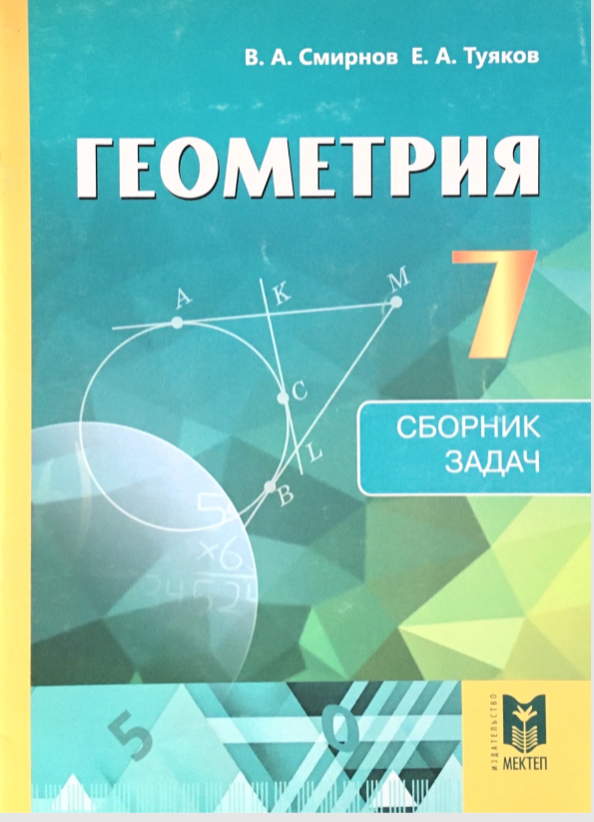
УМК по геометрии издательства Мектеп (Казахстан)

Slide 10
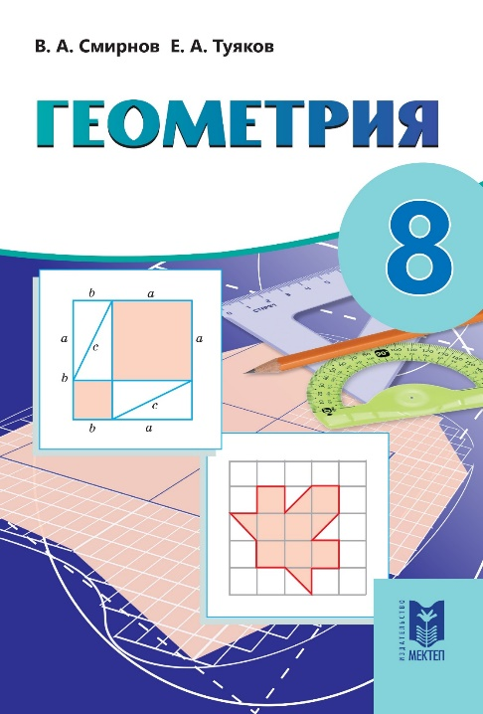
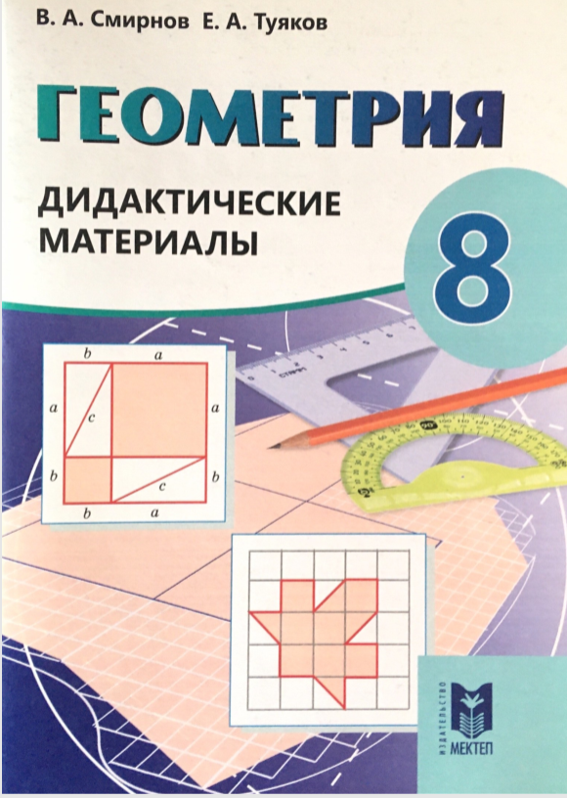
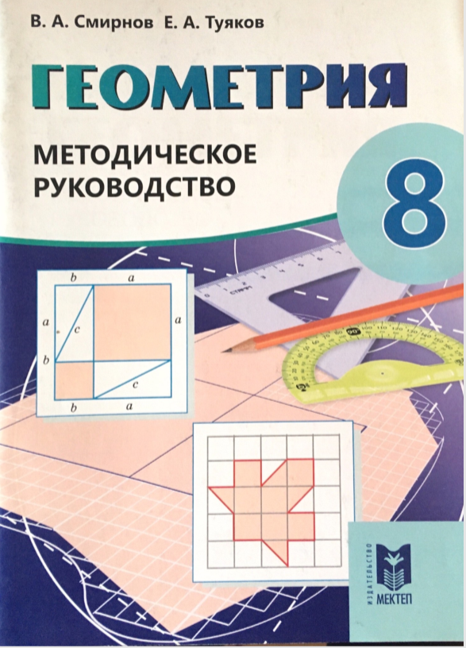
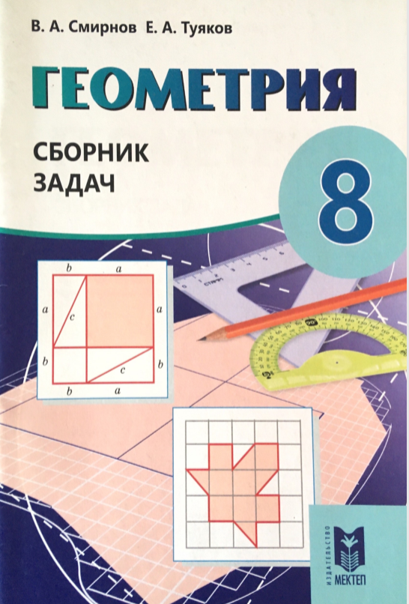

Slide 11
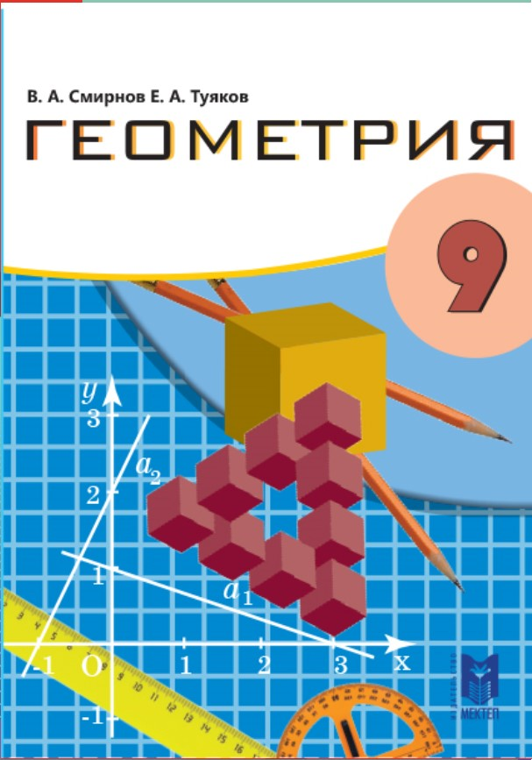




Slide 12
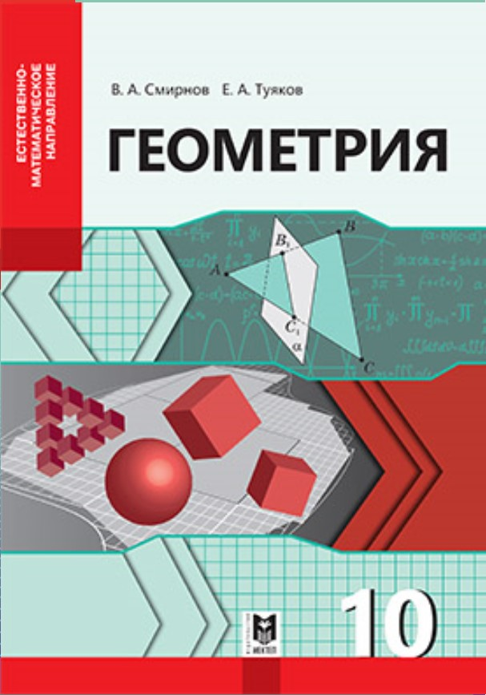


10 класс. Естественно-математическое направление

Slide 13
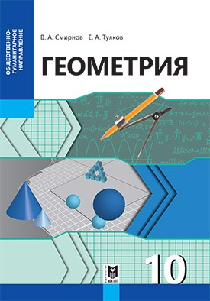

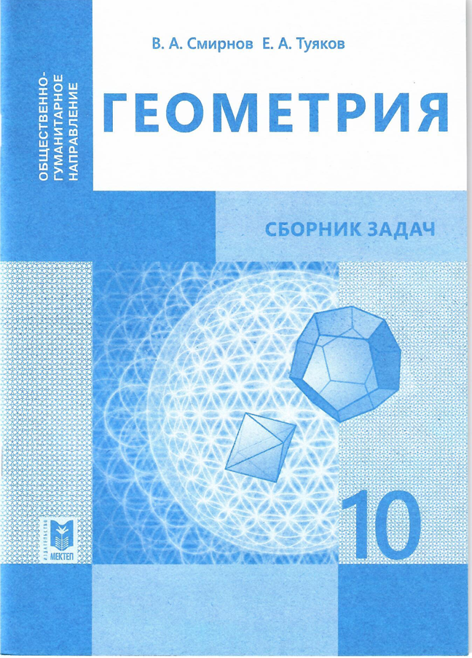
10 класс. Общественно-гуманитарное направление

Slide 14
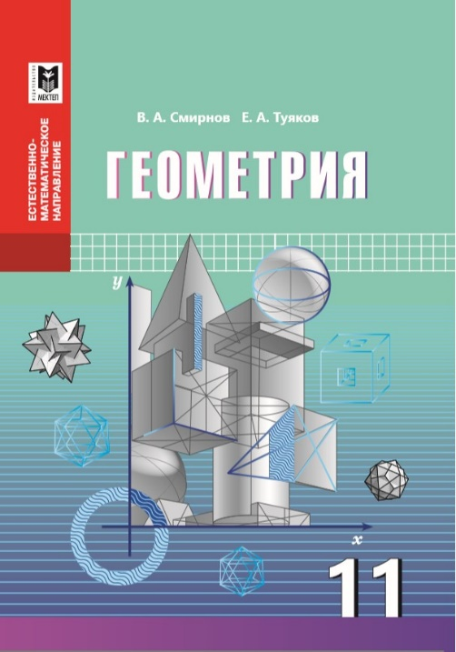


11 класс. Естественно-математическое направление

Slide 15
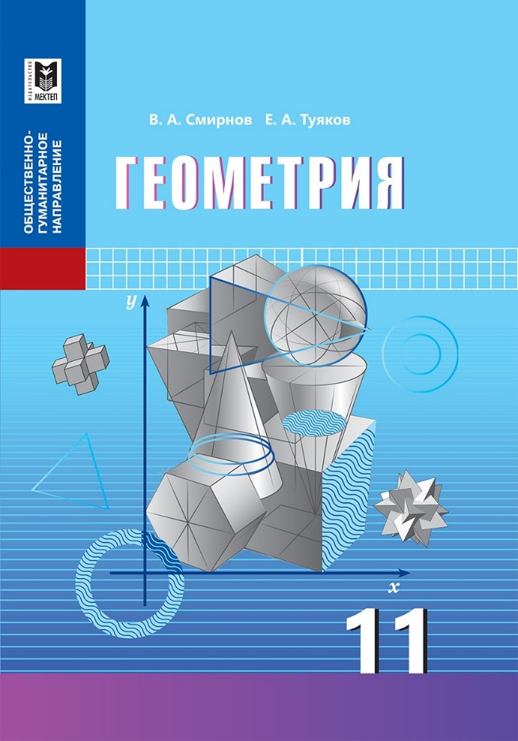


11 класс. Общественно-гуманитарное направление

Slide 16
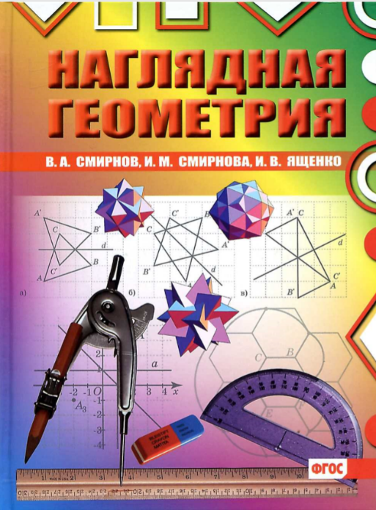
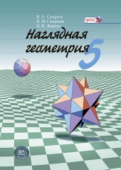
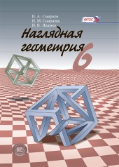
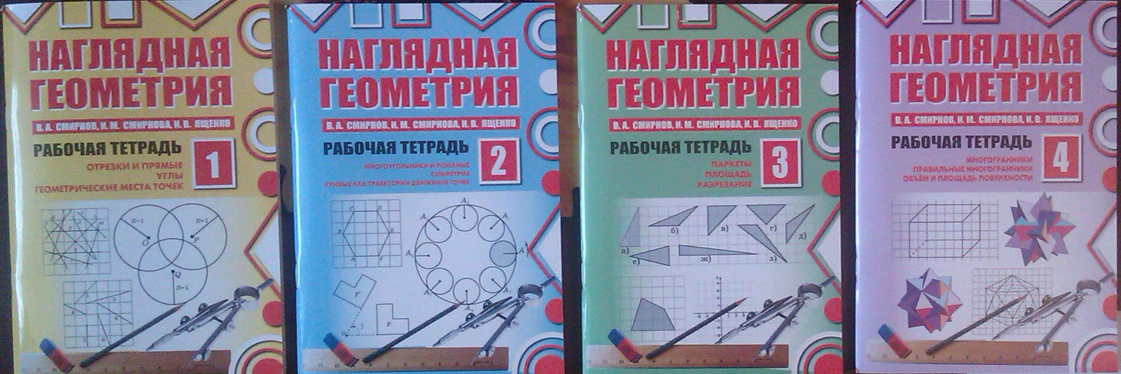
Наглядная геометрия для 5 – 6 классов
Рабочие тетради по геометрии для 5 – 6 классов

Slide 17
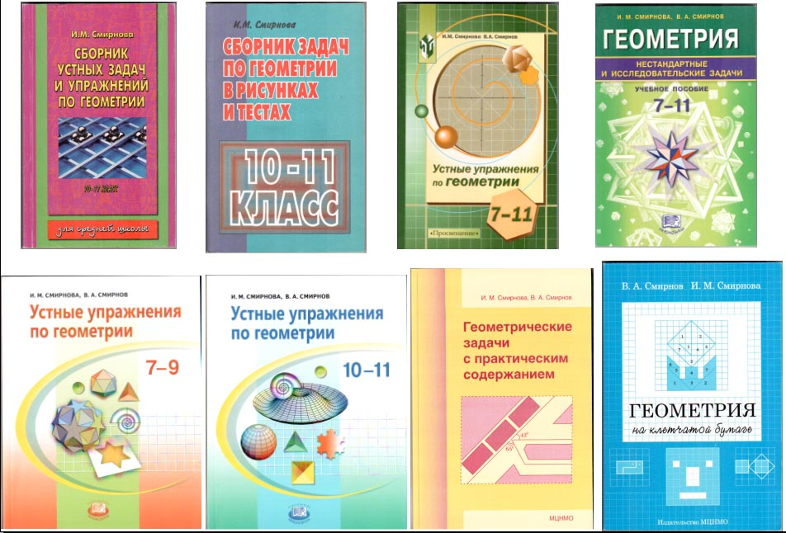
Дополнительные сборники задач

Slide 18
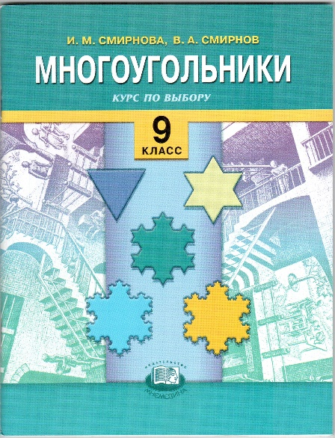
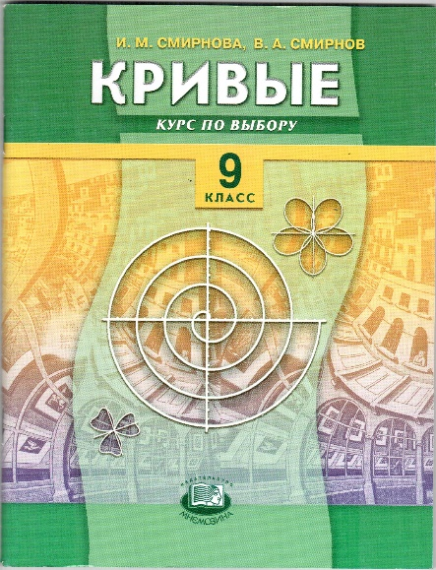

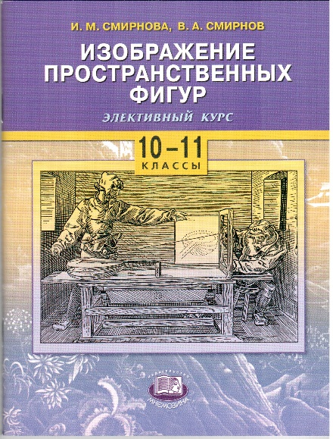
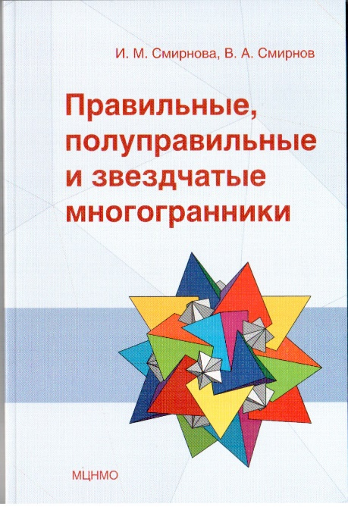
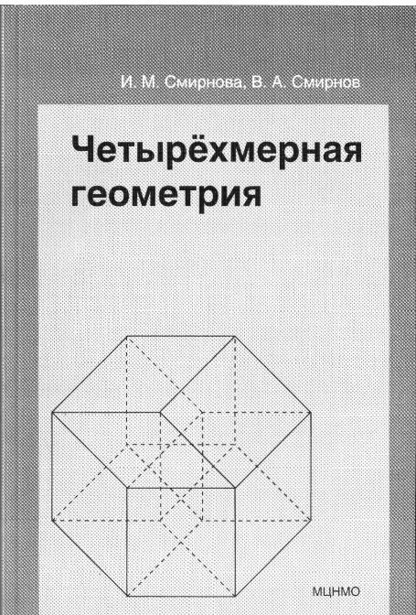
Курсы по выбору и элективные курсы

Slide 19



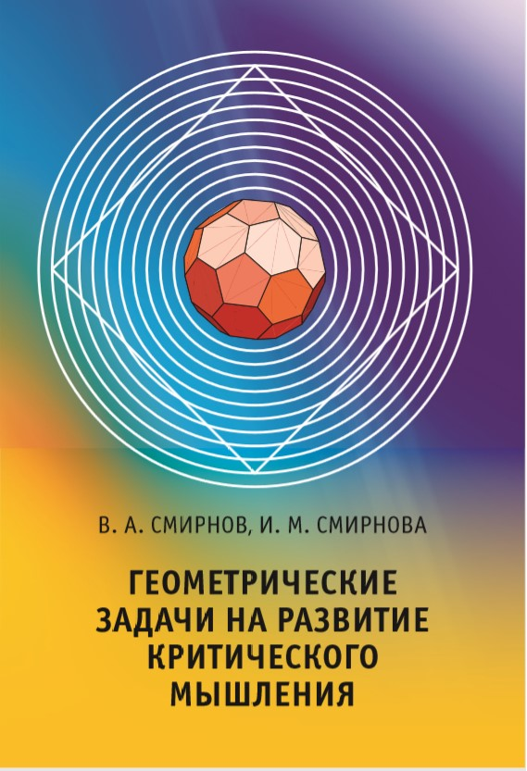
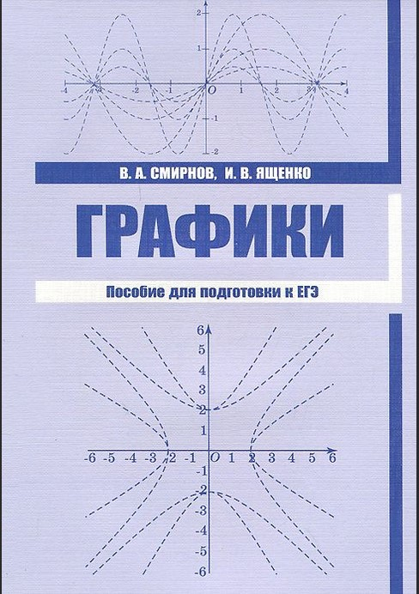
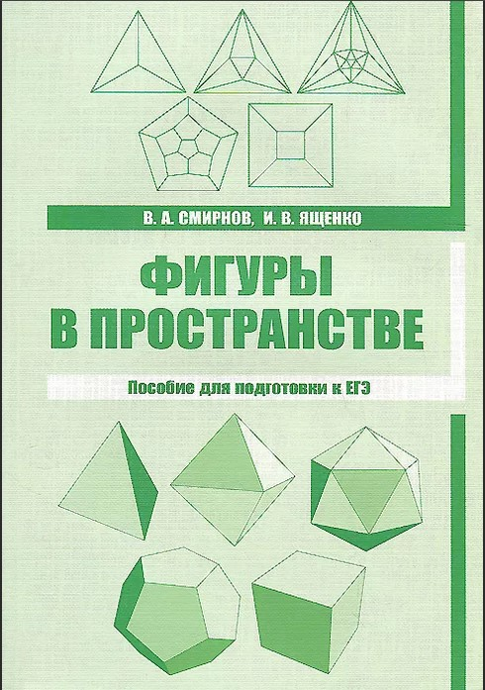
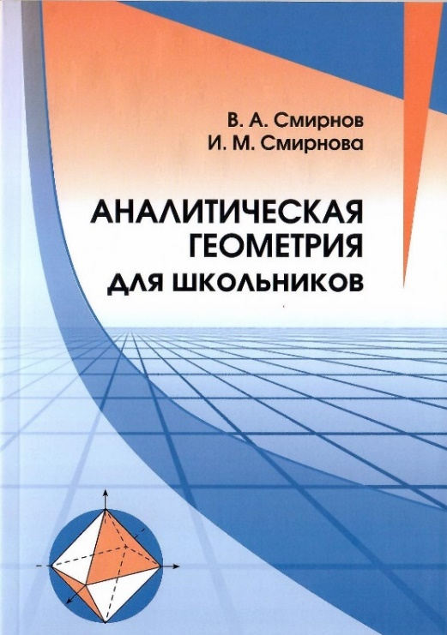
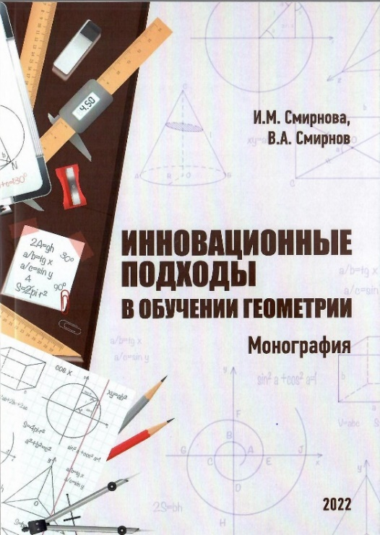

Slide 20
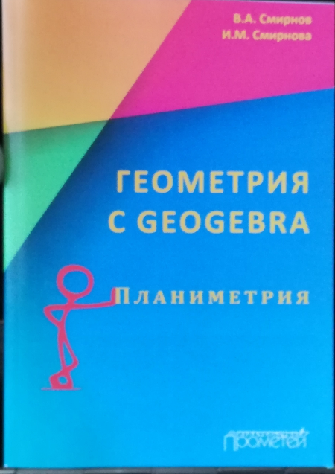
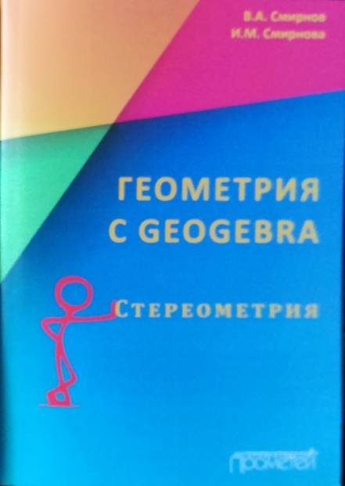
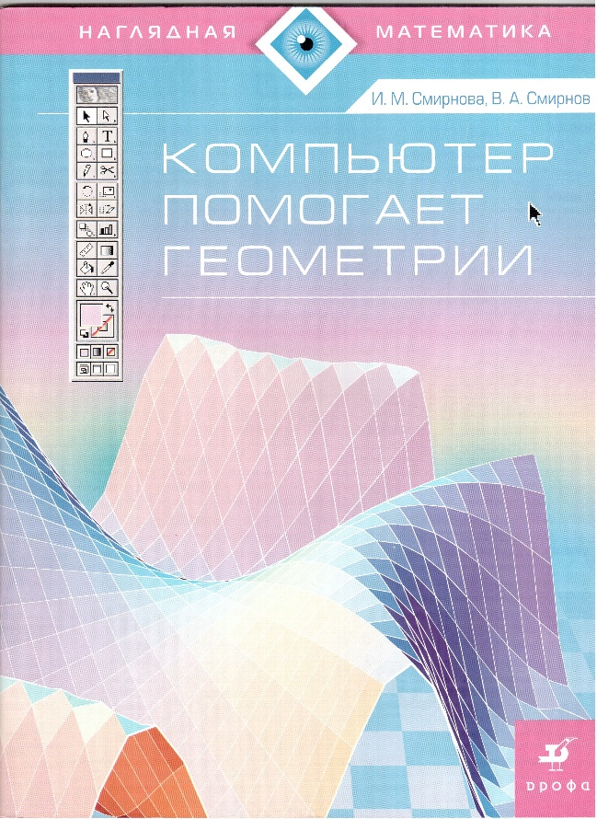
Пособия по использованию компьютерных программ

Slide 21
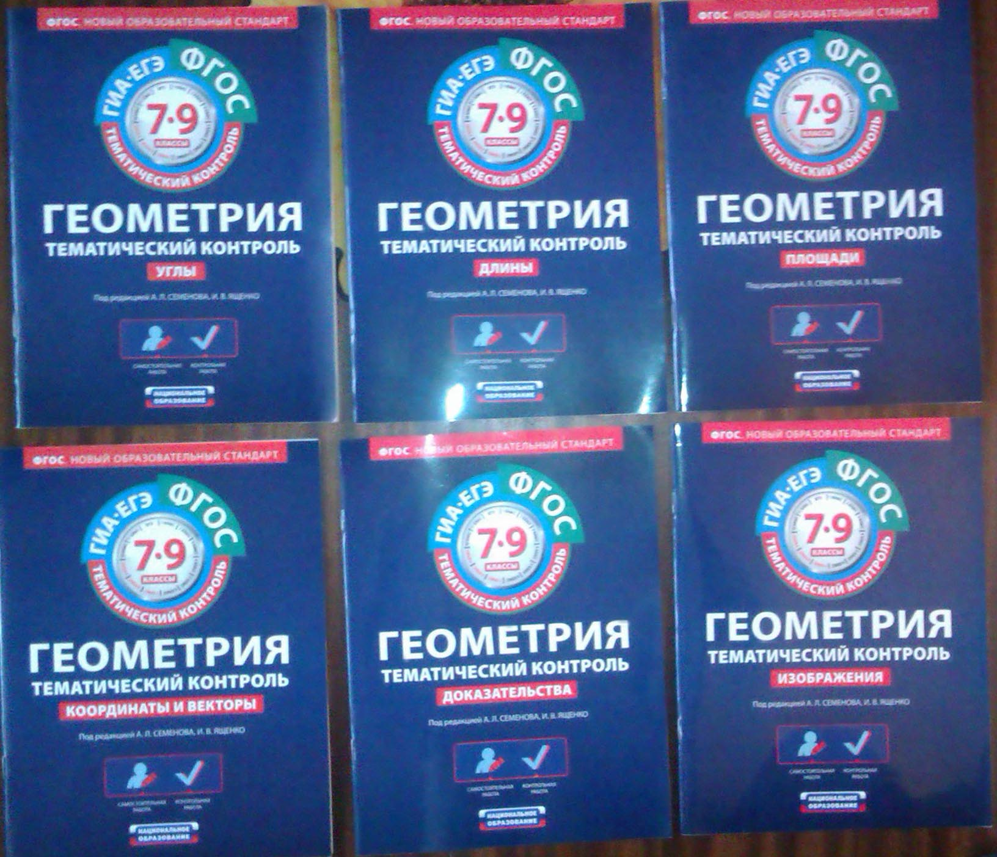
Рабочие тетради для подготовки к ОГЭ в 7 – 9 классах

Slide 22






Пособия для подготовки к ЕГЭ

Slide 23



Пособия для подготовки к ЕГЭ

Slide 24




Пособия для подготовки к ЕГЭ

Slide 25
Важность геометрии для образования
Известен вклад, который вносит геометрия в развитие логического мышления и пространственного воображения школьников.
А. В. Погорелов в одном из первых изданий своего учебника по геометрии для средней школы писал о том, что «главная задача преподавания геометрии в школе — научить учащихся логически рассуждать, аргументировать свои утверждения, доказывать; очень немногие из оканчивающих школу будут математиками, тем более геометрами; будут и такие, которые в своей практической деятельности ни разу не воспользуются теоремой Пифагора; однако вряд ли найдётся хотя бы один, которому не придётся рассуждать, анализировать, доказывать». Н. Ф. Четверухин подчёркивал важность развития пространственных представлений для всех учащихся вне зависимости от направления их дальнейшего образования и выбора будущей профессии. «Хорошее пространственное воображение нужно конструктору, создающему новые машины, геологу, разведывающему недра земли, архитектору, сооружающему здания современных городов, хирургу, производящему тончайшие операции среди кровеносных сосудов и нервных волокон, скульптору, художнику и т. д.».
Notes:
В режиме слайдов ответы появляются после кликанья мышкой

Slide 26
А. Д. Александров, говоря о целях обучения геометрии, указывал, что «особенность геометрии, выделяющая её среди других наук вообще, состоит в том, что в ней самая строгая логика соединена с наглядным представлением. Геометрия в своей сущности и есть такое соединение живого воображения и строгой логики, в котором они взаимодействуют и дополняют друг друга».
В. Г. Болтянский говорил о том, что природа геометрии предоставляет богатые возможности для воспитания у школьников эстетического чувства красоты в самом широком значении этого слова. Красота геометрии заключается в её проявлениях в живой природе, архитектуре, живописи, декоративно-прикладном искусстве, строительстве и т. д., а также в смелых, оригинальных, нестандартных доказательствах, выводах и решениях.
Notes:
В режиме слайдов ответы появляются после кликанья мышкой

Slide 27



Традиции обучения геометрии
Отечественной школой накоплен уникальный опыт преподавания геометрии. Учебник по геометрии А. П. Киселёва под редакцией Н. А. Глаголева на протяжении десятилетий оставался образцом строгости, чёткости и доступности изложения геометрии.
Notes:
В режиме слайдов ответы появляются после кликанья мышкой

Slide 28

В 60-х годах прошлого века на смену учебнику А.П. Киселева пришёл учебник А.Н. Колмогорова и др.
Notes:
В режиме слайдов ответы появляются после кликанья мышкой

Slide 29




В 80-х годах прошлого века на смену учебнику А.Н. Колмогорова и др. пришли учебники А.В. Погорелова и Л.С. Атанасяна и др., А.Д. Александрова и др., И.Ф. Шарыгина.
Notes:
В режиме слайдов ответы появляются после кликанья мышкой

Slide 30
К сожалению, последние 40 лет качество школьного математического образования неуклонно снижалось.
Особенно это проявилось после перехода на болонскую систему образования. Под флагом вариативности, индивидуализации, учёте интересов детей, внедрялась западная и американская модель образования. Вместо знаний, умений и навыков появились компетенции, носящие общий характер, и не предполагающие конкретных знаний и умений.
Хорошие результаты наших учащихся на олимпиадах по математике означают только то, что у нас ещё сохранялись традиции подготовки школьников к олимпиадам. Однако это касается небольшого числа центров такой подготовки и школ с углублённым изучением математики.
Хорошее математическое образование, развитое мышление и пространственные представления нужны не только будущим математикам, но и физикам, химикам, биологам, экономистам, инженерам, конструкторам, архитекторам, врачам, юристам, политикам, военным и др.
Одни школы с углублённым изучением математики не могут обеспечить такую подготовку. Хорошее математическое образование необходимо всем учащимся.
Компьютеризация, роботизация, искусственный интеллект не снижают, а повышают роль математического образования, поскольку они заменяют неквалифицированный труд, требуя от человека большей образованности.

Slide 31


Notes:
В режиме слайдов ответы появляются после кликанья мышкой

Slide 32
РАЗДЕЛ 3. ПРИМЕРНАЯ РАБОЧАЯ ПРОГРАММА
УЧЕБНОГО КУРСА «ГЕОМЕТРИЯ». 7—9 классы
7 класс
Начальные понятия геометрии. Точка, прямая, отрезок, луч. Угол. Виды углов. Вертикальные и смежные углы. Биссектриса угла. Ломаная, многоугольник. Параллельность и перпендикулярность прямых.
Симметричные фигуры. Основные свойства осевой симметрии. Примеры симметрии в окружающем мире. Основные построения с помощью циркуля и линейки.
Треугольник. Высота, медиана, биссектриса, их свойства. Равнобедренный и равносторонний треугольники. Неравенство треугольника. Свойства и признаки равнобедренного треугольника. Признаки равенства треугольников.
Свойства и признаки параллельных прямых. Сумма углов треугольника. Внешние углы треугольника. Прямоугольный треугольник. Свойство медианы прямоугольного треугольника, проведённой к гипотенузе. Признаки равенства прямоугольных треугольников. Прямоугольный треугольник с углом в 30^{о}.
Неравенства в геометрии: неравенство треугольника, неравенство о длине ломаной, теорема о большем угле и большей стороне треугольника. Перпендикуляр и наклонная.
Геометрическое место точек. биссектриса угла и серединный перпендикуляр к отрезку как геометрические места точек. Окружность и круг, хорда и диаметр, их свойства. Взаимное расположение окружности и прямой. Касательная и секущая к окружности. Окружность, вписанная в угол. Вписанная и описанная окружности треугольника.

Slide 33
8 класс
Четырёхугольники. Параллелограмм, его признаки и свойства. Частные случаи параллелограммов (прямоугольник, ромб, квадрат), их признаки и свойства. Трапеция, равнобокая трапеция, её свойства и признаки. Прямоугольная трапеция.
Метод удвоения медианы. Центральная симметрия.
Теорема Фалеса и теорема о пропорциональных отрезках. Средние линии треугольника и трапеции. Центр масс треугольника.
Подобие треугольников, коэффициент подобия. Признаки подобия треугольников. Применение подобия при решении практических задач.
Свойства площадей геометрических фигур. Формулы для площади треугольника, параллелограмма, ромба и трапеции. Отношение площадей подобных фигур. Вычисление площадей треугольников и многоугольников на клетчатой бумаге. Теорема Пифагора. Применение теоремы Пифагора при решении практических задач.
Синус, косинус, тангенс острого угла прямоугольного треугольника. Основное тригонометрическое тождество. Тригонометрические функции углов в 30^{о}, 45^{о} и 60^{о}.
Вписанные и центральные углы, угол между касательной и хордой. Углы между хордами и секущими. Вписанные и описанные четырёхугольники. Взаимное расположение двух окружностей. Касание окружностей. Общие касательные к двум окружностям.

Slide 34
9 класс
Синус, косинус, тангенс углов от 0 до 180^{о}. Основное тригонометрическое тождество. Формулы приведения.
Решение треугольников. теорема косинусов и теорема синусов. Решение практических задач с использованием теоремы косинусов и теоремы синусов.
Преобразование подобия. Подобие соответственных элементов.
Теорема о произведении отрезков хорд, теоремы о произведении отрезков секущих, теорема о квадрате касательной.
Вектор, длина (модуль) вектора, сонаправленные векторы, противоположно направленные векторы, коллинеарность векторов, равенство векторов, операции над векторами. Разложение вектора по двум неколлинеарным векторам. Координаты вектора. Скалярное произведение векторов, применение для нахождения длин и углов.
Декартовы координаты на плоскости. уравнения прямой и окружности в координатах, пересечение окружностей и прямых. Метод координат и его применение.
Правильные многоугольники. Длина окружности. Градусная и радианная мера угла, вычисление длин дуг окружностей. Площадь круга, сектора, сегмента.
Движения плоскости и внутренние симметрии фигур (элементарные представления). Параллельный перенос. Поворот.

Slide 35
Наши новые учебники геометрии, входящие в Федеральный перечень 2023-2024 уч. г.

Slide 36


7 класс
8 класс

Slide 37


9 класс

Slide 38
Особенности УМК по геометрии И.М. Смирновой и В.А. Смирнова
1. Преемственность. Опора на традиции отечественного геометрического образования, заложенные ещё в учебнике А.П. Киселева.
2. Наглядность. Развитие геометрических представлений. Наличие большого числа рисунков, заданий на изображение геометрических фигур, проведение дополнительных построений.
3. Научность. Развитие логического мышления.
4. Доступность. Учёт возрастных и индивидуальных особенностей учащихся.
5. Систематичность и последовательность. Расположение материала от частного к общему, от простого к сложному.
6. Включение в содержание учебника исторического материала.
7. Наличие дополнительного научно-популярного материала (со звёздочкой), для привлечение школьников к исследовательской и проектной деятельностям.
8. Практическая направленность. Наличие примеров и задач с практическим содержанием.
9. Ориентация на достижение результатов обучения, подготовку к ОГЭ и ЕГЭ по математике.
10. Использование компьютерных программ для моделирования геометрических фигур.
Notes:
В режиме слайдов ответы появляются после кликанья мышкой

Slide 39

Авторский сайт: vasmirnov.ru
Notes:
В режиме слайдов ответы появляются после кликанья мышкой

